Slide 1

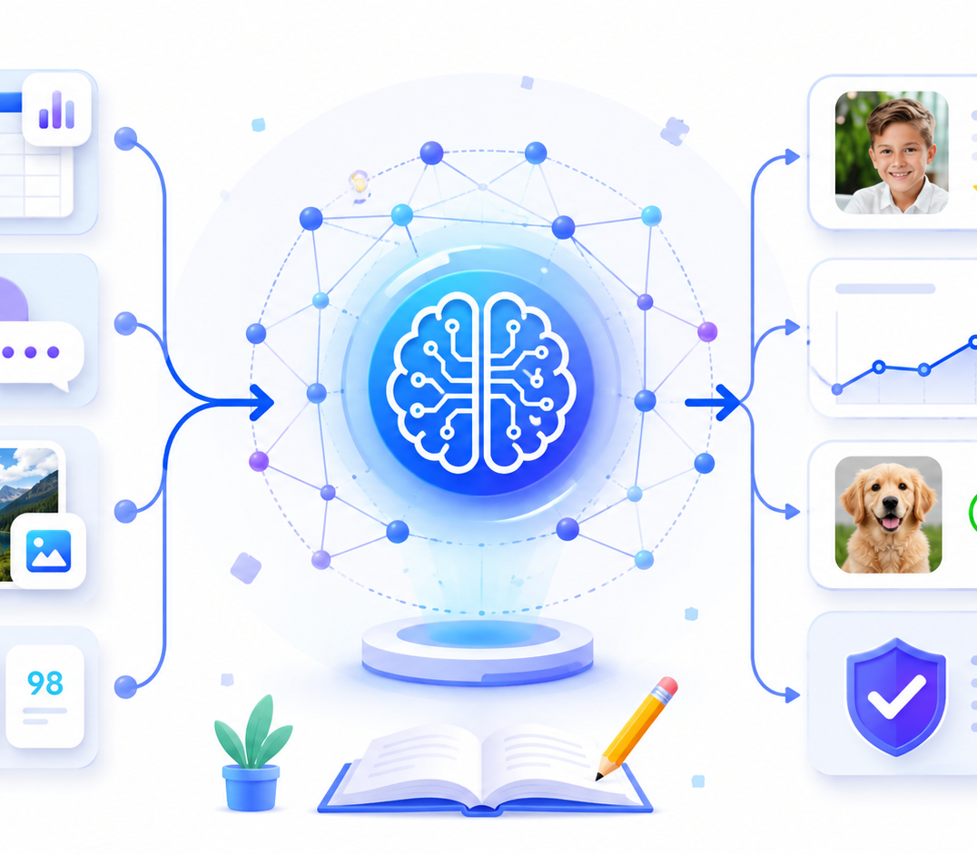
Теоретическое занятие 1.2
Как ИИ
решает
задачи
Данные, алгоритмы и модели
+ зачем в курсе нужен Python
1

Slide 2
Главная схема урока
ИИ — это процесс, а не магия
Сначала формулируем задачу, затем собираем данные, описываем обработку, используем модель и проверяем качество результата.
1
Задача
3
Алгоритм
5
Результат
2
Данные
4
Модель
6
Качество
●
Данные
→
◆
Алгоритм
→
◉
Модель
→
★
Результат
→
✓
Качество
2

Slide 3
Шаг 1
Постановка задачи
?
Хорошая задача отвечает на вопросы
Перед моделью нужно точно понять: что система должна сделать и как мы поймём, что она справилась.
Что хотим получить?
Какие данные есть?
Слишком общо
«Сделать умный образовательный сервис»
Кто использует результат?
Как проверить качество?
Конкретно
«По ошибкам ученика предложить тему для повторения»
3

Slide 4
Шаг 2
Входные данные
ИИ учитывает только то, что есть в данных. Если важный фактор не записан, модель его не увидит.
1
Образовательная платформа
2
Видеосервис
3
Спам-фильтр
решённые задания
история просмотров
текст письма
процент верных ответов
лайки и пропуски
адрес отправителя
темы ошибок
подписки
ссылки
время решения
поисковые запросы
подозрительные слова
4

Slide 5
Шаг 3
Алгоритм обработки
Алгоритм — это последовательность действий. Его можно записать на Python как понятную инструкцию для компьютера.
1
Получить
данные
2
Проверить
условие
3
Выбрать
действие
4
Показать
результат
correct_percent = 78
if correct_percent < 60:
print("Повторить тему")
elif correct_percent < 85:
print("Решить ещё задания")
else:
print("Сложный уровень")
Важно
Это ещё не сложная модель, но уже пример логики ИИ-сервиса: данные → условие → рекомендация.
5

Slide 6
Шаг 4
Модель учится на данных
Алгоритм — инструкция. Модель — система, которая находит закономерности по примерам.
R
Ручное правило
M
Модель
AI
Если правильных ответов < 60%, предложить повторить тему.
Изучает много примеров и сама подбирает закономерность для прогноза.
6

Slide 7
Шаг 5
Каким бывает результат ИИ
↗
Прогноз
✓
Классификация
число: балл, спрос, время
класс: спам / не спам
★
Рекомендация
→
Решение
видео, товар, задание
маршрут, уровень, действие
7

Slide 8
Шаг 6
Проверка качества
Результат ИИ нужно сравнить с реальностью. Ошибка помогает понять, можно ли доверять системе.
Пример прогноза
Почему ошибка важна
Цена ошибки разная
ИИ: 80 баллов
Реальность: 70 баллов
Ошибка: 10 баллов
показывает риск
Рекомендация видео ≠ ошибка в медицине или банке
помогает улучшать модель
нужна перед запуском
8

Slide 9
Зачем Python
Python связывает данные, алгоритмы и модели
student = {
"tasks_solved": 25,
"correct_percent": 78,
"topic": "Функции"
}
print(student)
В курсе Python нужен, чтобы:
хранить и обрабатывать данные
записывать алгоритмы
строить графики
запускать модели
проверять результат
●
Данные
→
◆
Алгоритм
→
◉
Модель
→
★
Результат
→
✓
Качество
9

Slide 10
Самопроверка
Проверьте, что поняли схему ИИ-решения
1
Соединить понятия
2
Открытый вопрос
3
Тест
Постановка задачи, входные данные, алгоритм, модель, результат, качество
Разложить образовательную ИИ-систему по схеме: задача → данные → результат → проверка
3 вопроса: первый шаг, входные данные, роль Python
Финальная мысль: ИИ — это путь от задачи и данных к результату. Python помогает пройти этот путь на практике.
10

